Slide 2

AGRADECIMENTOS ESPECIAIS
Nossos agradecimentos especiais à professora Eliana Rodrigues, professora associada IV da Universidade Federal de São Paulo - UNIFESP; orientadora permanente do Programa em Biologia Química e Tutora do Programa PET-CIências Biológicas da UNIFESP; assessora “ad hoc” da Fundação de Amparo à Pesquisa do Estado de São Paulo - FAPESP, que contribuiu sobremaneira nessa aula, revisando os conceitos de identificação botânica das plantas medicinais.

Slide 3
1. OBJETIVOS
Apresentar os principais conceitos para a compreensão dos estudos sobre as plantas medicinais e fitoterápicos.
Introduzir conceitos referentes à identidade botânica aplicada às plantas medicinais a partir de sua classificação taxonômica.
2. PRÉ-REQUISITOS
O conhecimento sobre a fitoterapia – o estudo das plantas medicinais – é muito extenso. Neste curso, apresentamos os conceitos principais sobre esta matéria. Para que o cursista se aproprie e aprofunde mais esses conhecimentos, indicamos o Curso de Qualificação em Plantas Medicinais e Fitoterápicos na Atenção Básica, lançado pela Plataforma AVASUS, do Ministério da Saúde.

Slide 4


2. PRÉ-REQUISITOS
Esse curso faz uma abordagem das áreas da Botânica e da Fitoterapia aplicadas nas diversas práticas clínicas e em outras racionalidades em saúde, bem como aspectos farmacêuticos e legislação, apresentando programas sobre fitoterapia implantados em diversos municípios brasileiros. Indicamos o link abaixo aos cursistas interessados em aprofundar os seus estudos.
Curso de Qualificação em Plantas Medicinais
e Fitoterápicos na Atenção Básica. https://avasus.ufrn.br/local/avasplugin/cursos/curso.php?id=153

Slide 5
3. BOAS-VINDAS
Prezado(a) participante, bem-vindo(a)!
Nesta aula, faremos uma introdução aos principais conceitos sobre a fitoterapia como prática integrativa e complementar em saúde como possibilidade de cuidado de forma mais ampliada e integral ofertada aos usuários do Sistema Único de Saúde.
Os fundamentos teóricos abordados nesta aula serão de suma importância para a inserção do uso das plantas medicinais e fitoterápicos no tratamento das feridas nas Unidades de Saúde..
Além dos conceitos básicos sobre a fitoterapia, abordaremos conceitos sobre a identidade botânica das plantas, necessários à compreensão do tema plantas medicinais e fitoterápicos no tratamento de feridas.
Boa aula!

Slide 6

4. BREVE HISTÓRICO
DA FITOTERAPIA
COMO RECURSO TERAPÊUTICO
A palavra fitoterapia vem do grego, em que phytos significa planta e therapeia, terapêutica. Trata-se de uma prática milenar presente em todas as sociedades e culturas do mundo e que utilizam as plantas e o seu poder medicinal para tratar e prevenir doenças.

Slide 7

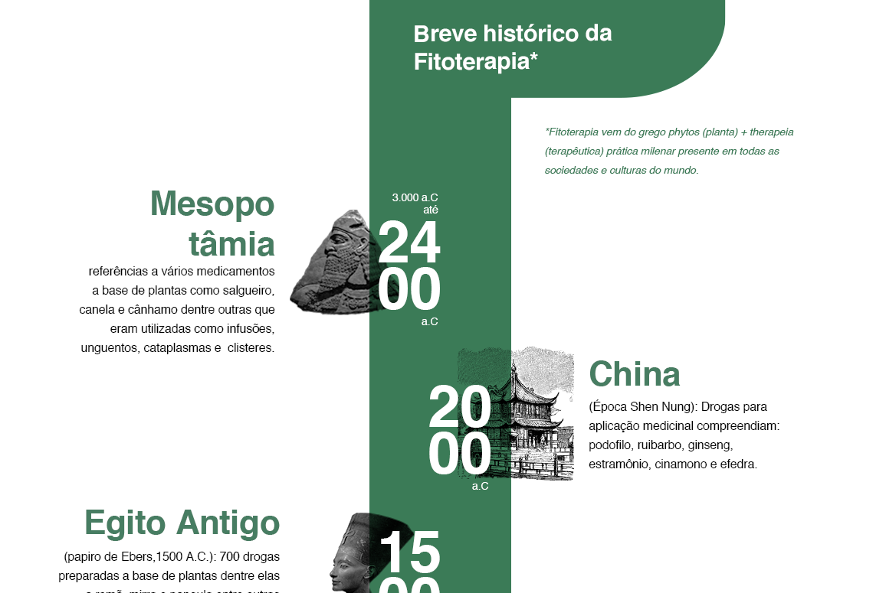



4. BREVE HISTÓRICO DA FITOTERAPIA COMO RECURSO TERAPÊUTICO

Slide 8

5. CONCEITOS BÁSICOS DE PLANTAS MEDICINAIS E FITOTERÁPICOS
Para a compreensão da atuação terapêutica de plantas medicinais e fitoterápicos no tratamento de feridas, é importante o conhecimento de alguns termos e conceitos amplamente utilizados na área da Fitoterapia.
A Fitoterapia é considerada um método terapêutico, reconhecido
e praticado em diversos países e objeto de estudos em diferentes ramos da ciência, sendo utilizada pelos profissionais de saúde para o tratamento e a prevenção das mais variadas patologias.

Slide 9

5. CONCEITOS BÁSICOS DE PLANTAS MEDICINAIS E FITOTERÁPICOS
Os conceitos dos termos técnicos abordados a seguir são referências da Agência Nacional de Vigilância Sanitária - Anvisa, através da Resolução por Decreto Colegiado, RDC nº 26/2014, que incluiu junto às legislações tais conceitos de modo a esclarecer a terminologia utilizada na área. Essa Resolução ampliou, portanto, o elenco das drogas vegetais na Farmacopeia Brasileira, em sua 5ª edição Nacional, elaborando o Formulário Nacional da Farmacopeia Brasileira e o Memento Fitoterápicos Nacional, importantes documentos de legislação na área da fitoterapia.
Farmacopéia Brasileira, 6ª Ed.
Fonte: ANVISA, 2019

Slide 10
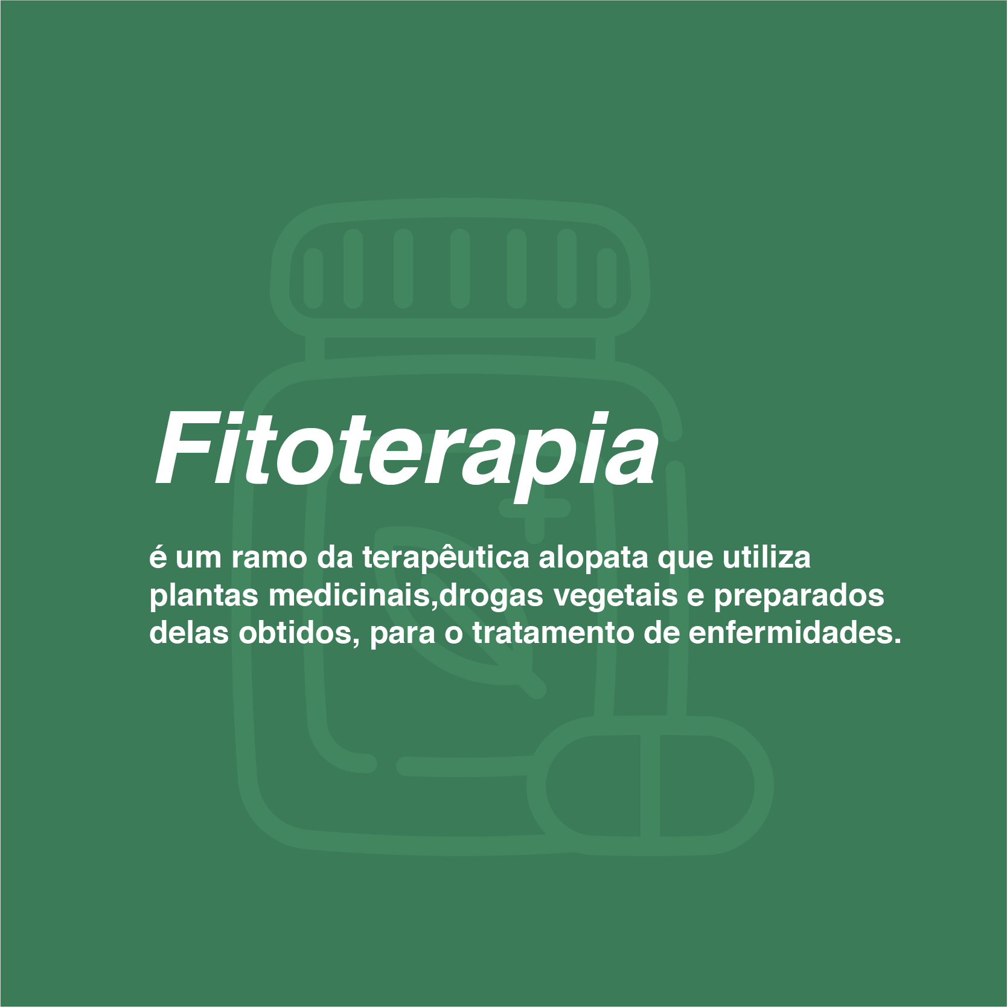
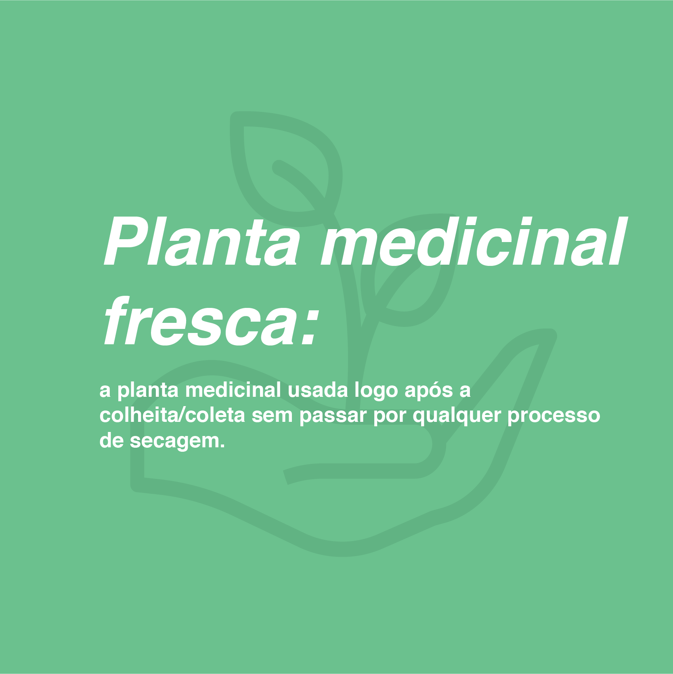

AQUI SERÁ UM CARROSSEL EM HTML
5.1. TERMOS TÉCNICOS/CONCEITOS REFERENTES À FITOTERAPIA

Slide 11

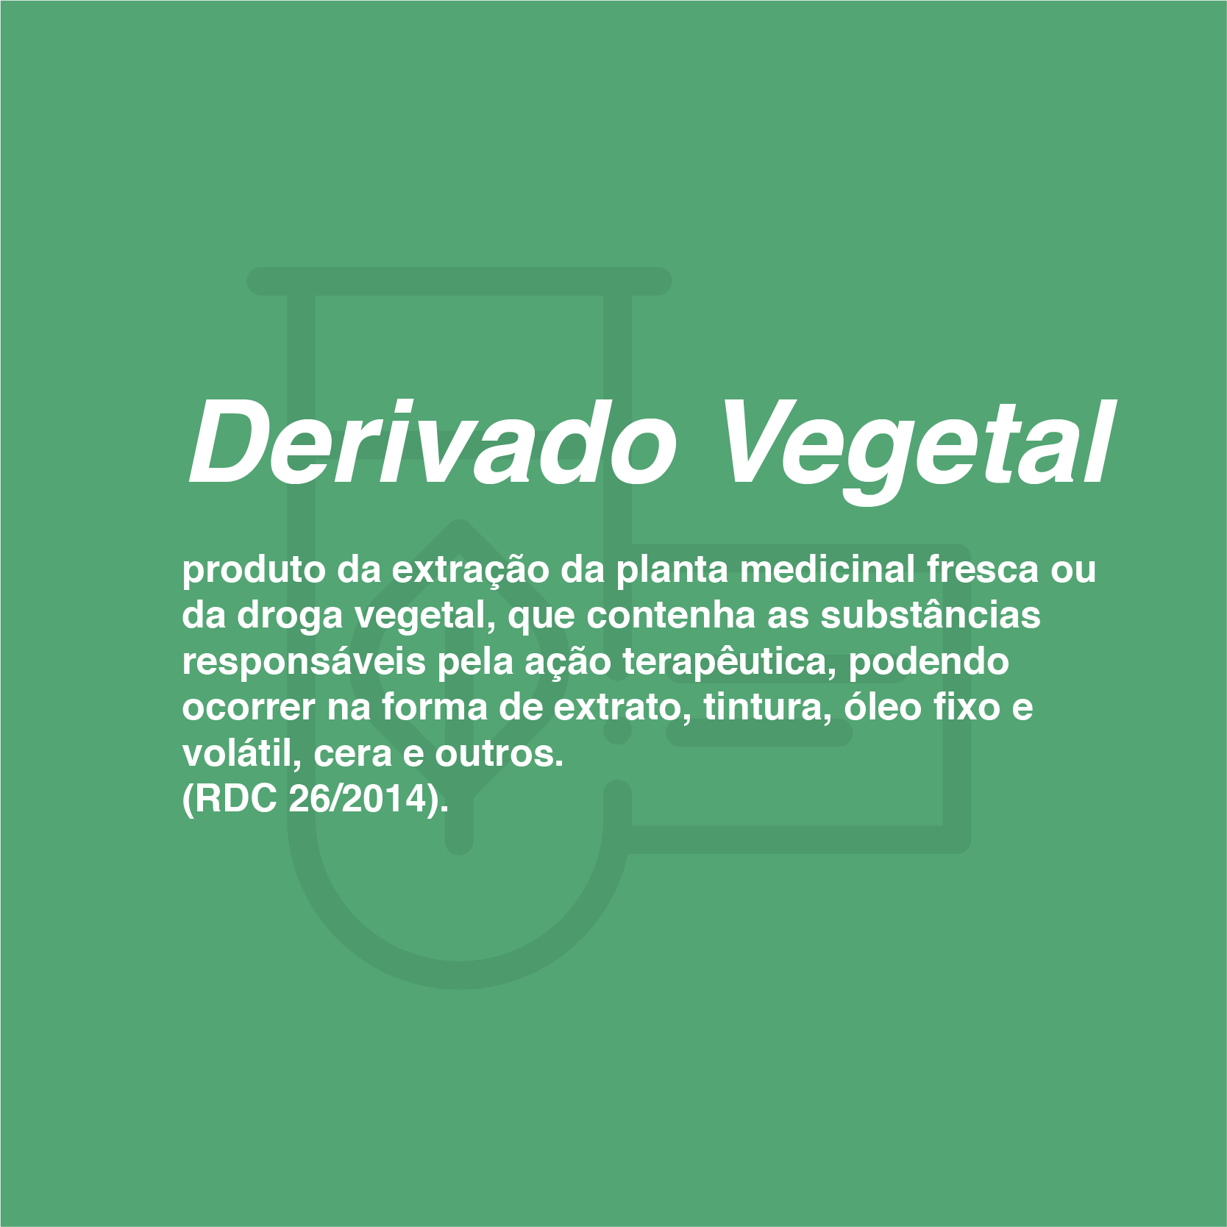
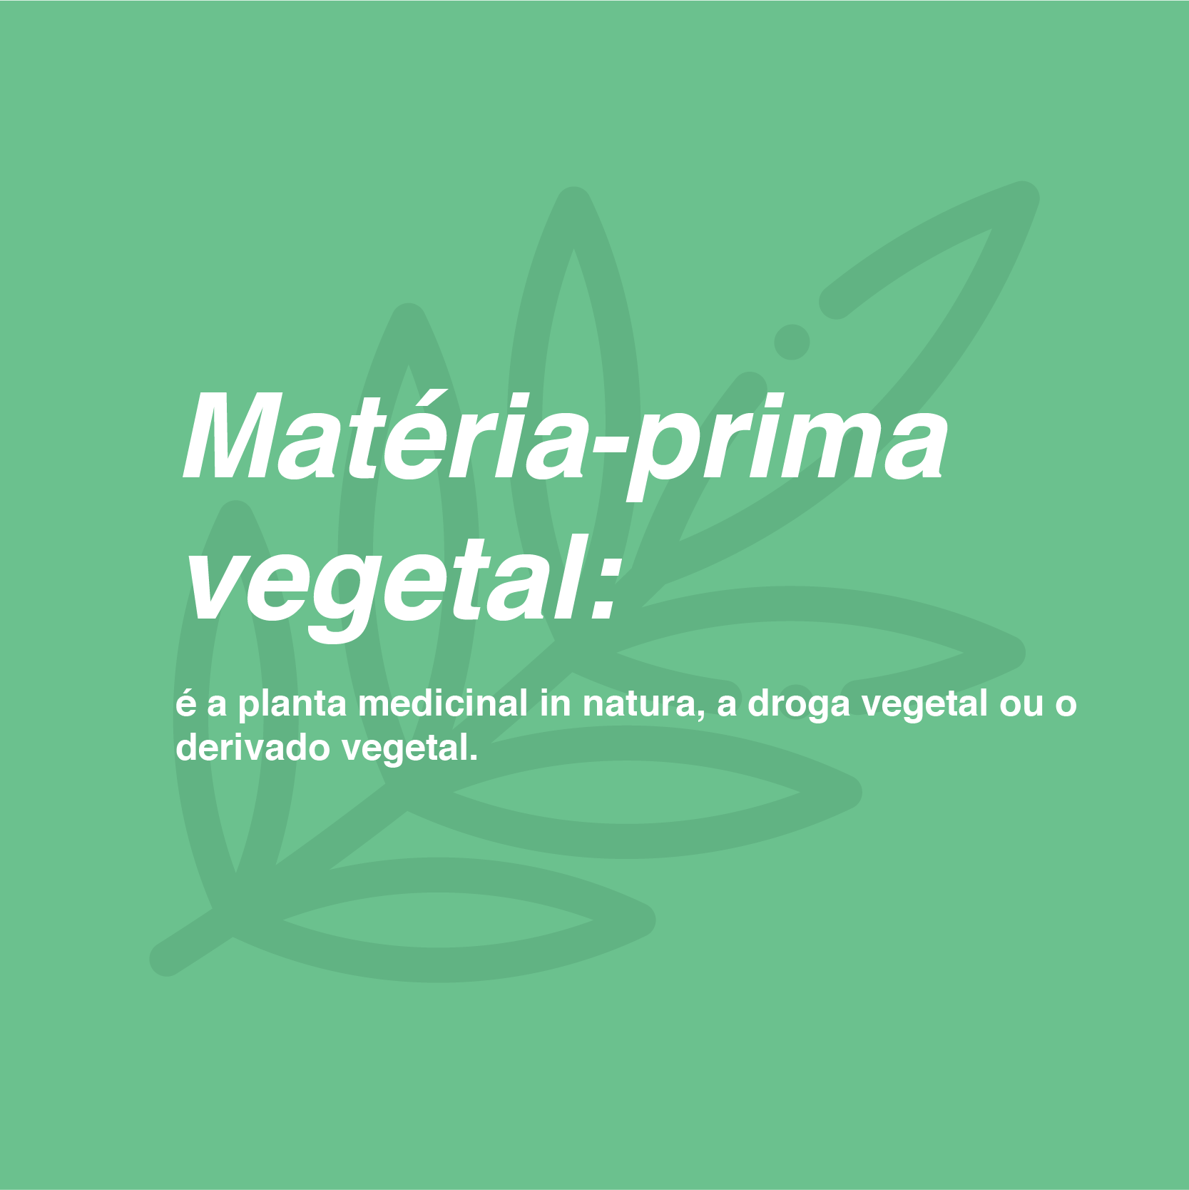
AQUI SERÁ UM CARROSSEL EM HTML

Slide 12
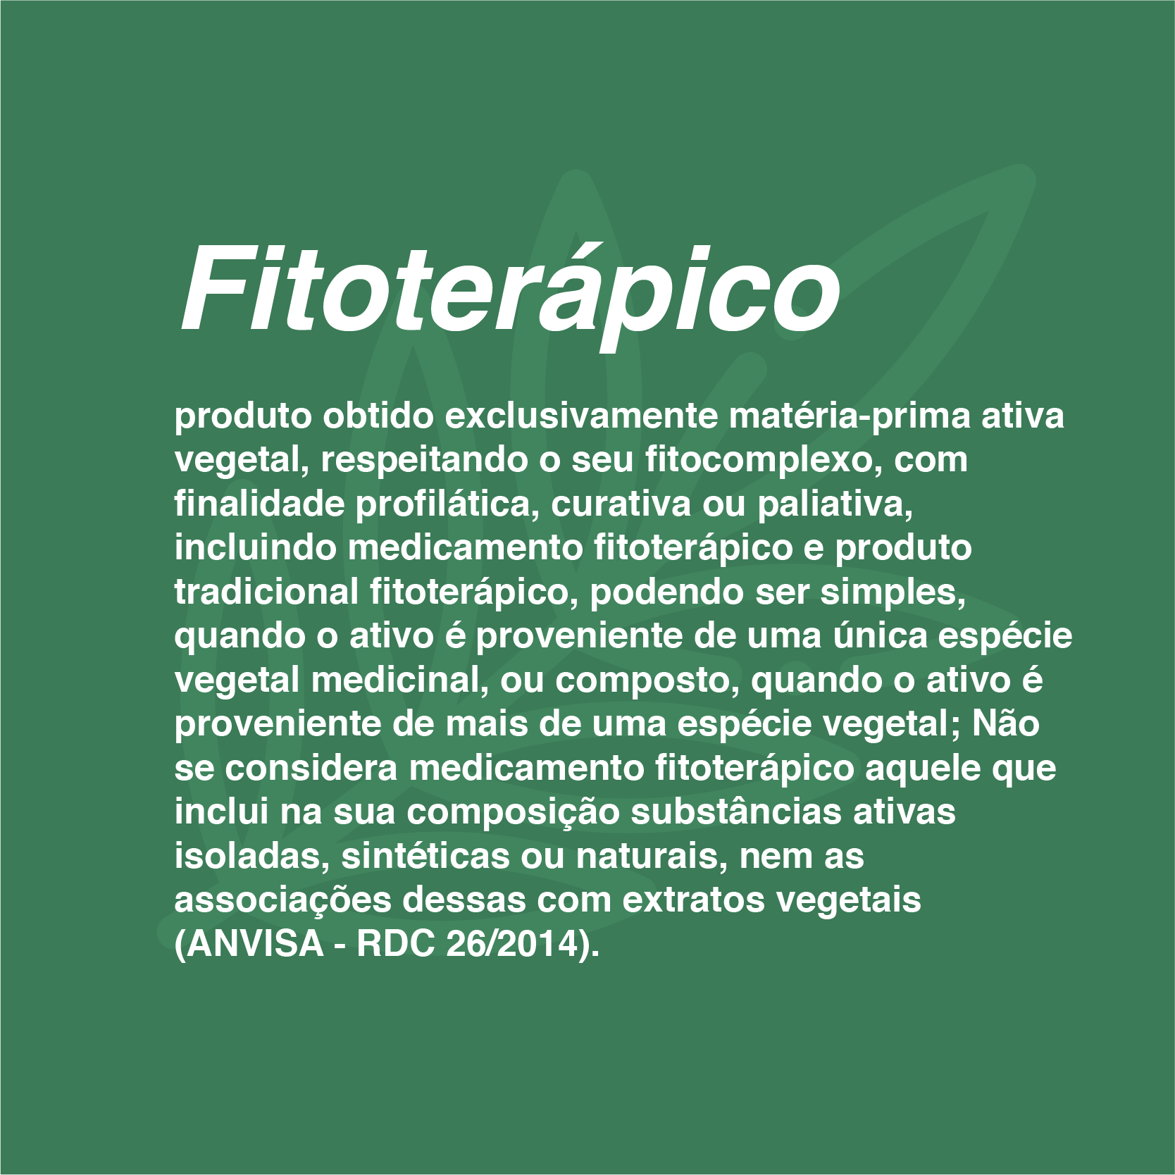

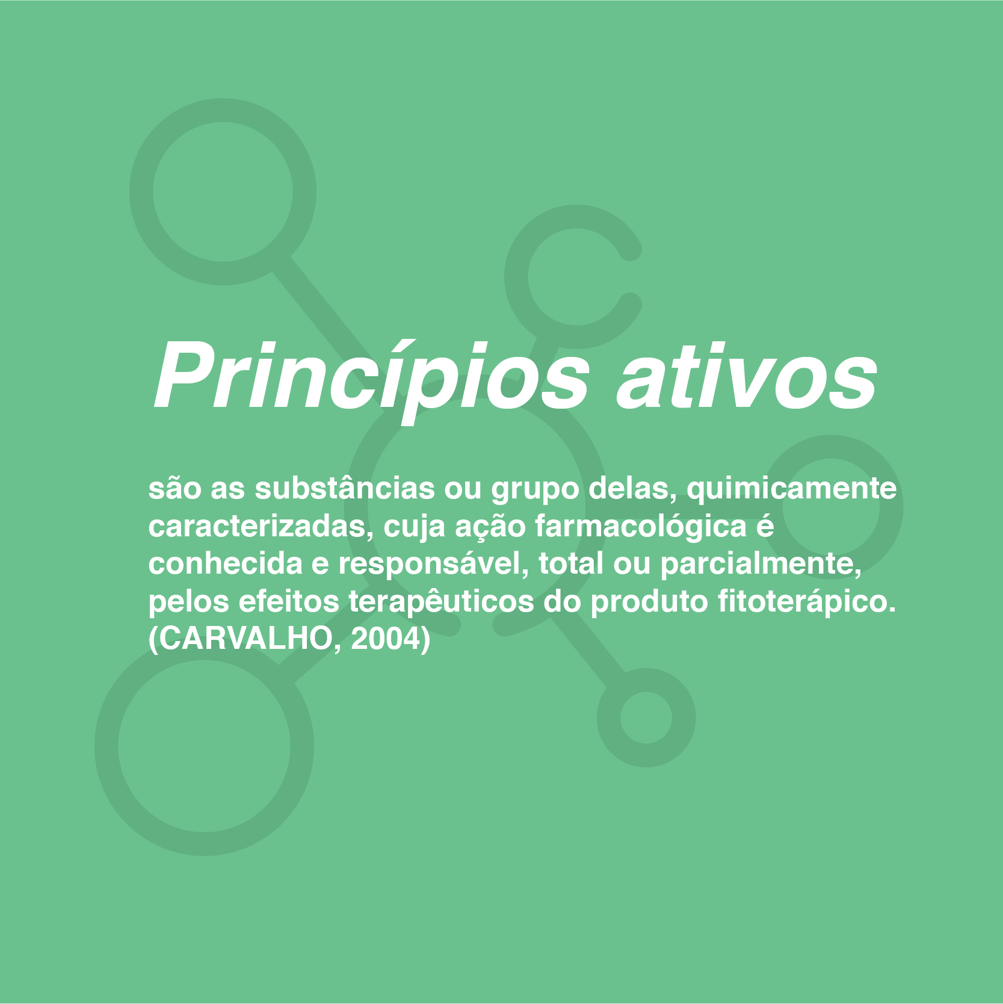
AQUI SERÁ UM CARROSSEL EM HTML

Slide 13
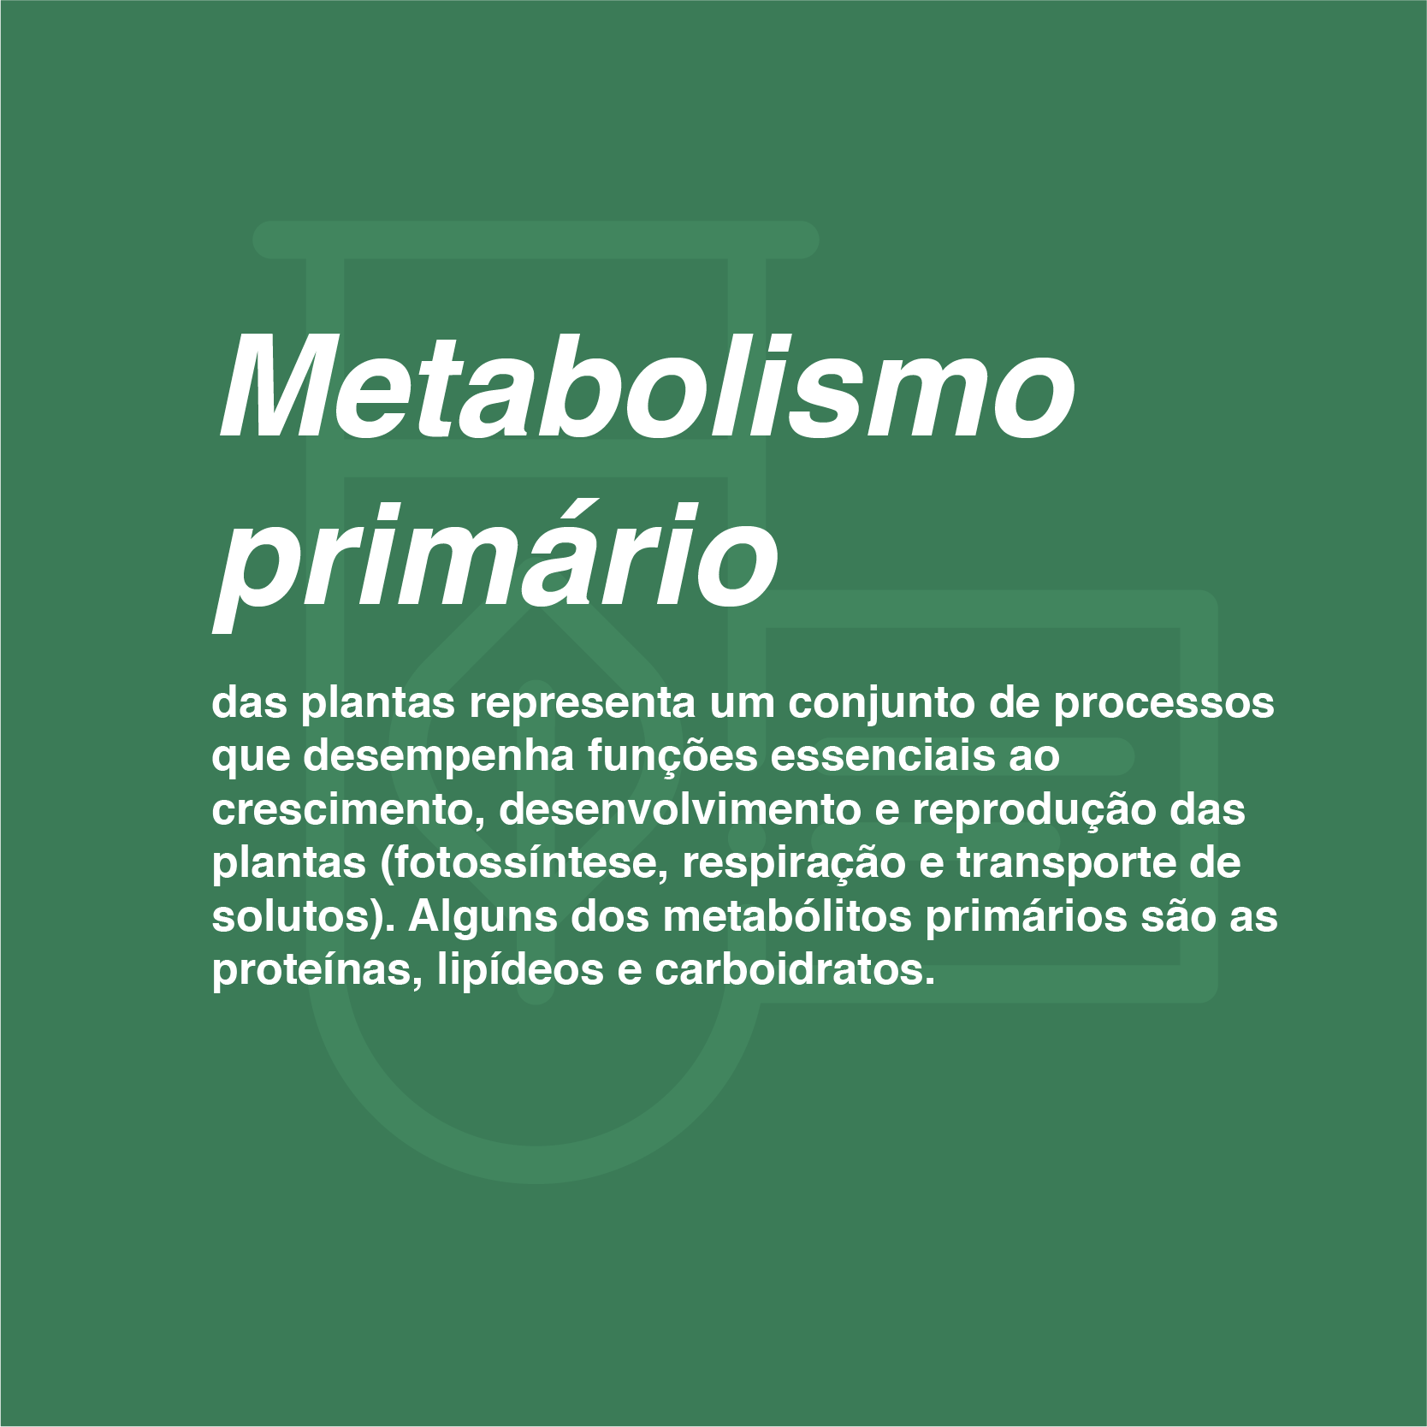
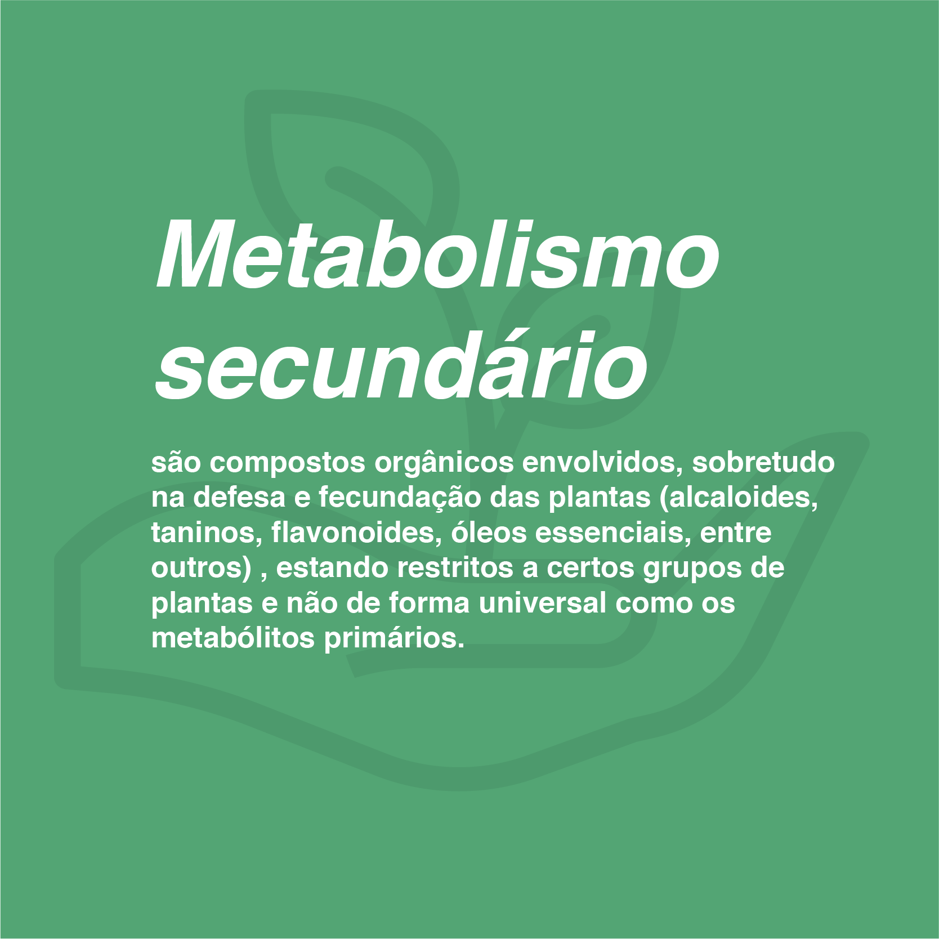

AQUI SERÁ UM CARROSSEL EM HTML

Slide 14



AQUI SERÁ UM CARROSSEL EM HTML

Slide 15

AQUI SERÁ UM CARROSSEL EM HTML

Slide 16
5. CONCEITOS BÁSICOS DE PLANTAS MEDICINAIS E FITOTERÁPICOS
Produto Fitoterápico Tradicional: Produtos tradicionais fitoterápicos são os obtidos com emprego exclusivo de matérias-primas ativas vegetais cujas segurança e efetividade sejam baseadas em dados de uso seguro e efetivo publicados na literatura técnico-científica, concebidos para serem utilizados sem a vigilância de um médico para fins de diagnóstico, de prescrição ou de monitorização.
Os produtos tradicionais fitoterápicos não podem se referir a doenças,
distúrbios, condições ou ações consideradas graves, não devendo conter matérias-primas em concentração de risco tóxico conhecido, tampouco serem administrados pelas vias injetável e oftálmica.

Slide 17
5. CONCEITOS BÁSICOS DE PLANTAS MEDICINAIS E FITOTERÁPICOS
Os medicamentos fitoterápicos são obtidos com emprego exclusivo de matérias-primas ativas vegetais, cujas eficácia e segurança são validadas por meio de levantamentos etnofarmacológicos, de utilização, documentações técnico-científicas ou evidências clínicas. São caracterizados pelo conhecimento da eficácia e dos riscos de seu uso, assim como pela reprodutibilidade e constância de qualidade. Portanto, três quesitos devem ser considerados na produção de medicamentos fitoterápicos: eficácia, qualidade e segurança.
Etnofarmacologia – Definida como a exploração científica interdisciplinar de agentes biologicamente ativos, tradicionalmente empregados, com a função de validar, ou não, o conhecimento tradicional/popular.

Slide 18

5. CONCEITOS BÁSICOS DE PLANTAS MEDICINAIS E FITOTERÁPICOS
No caso de fármacos de origem vegetal, pode-se também usar o termo fitofármaco, ou seja, o medicamento elaborado a partir de princípio(s) ativo(s) isolado(s) de plantas medicinais.
Como exemplo de fitofármaco, podemos citar o medicamento Digoxina, elaborado a partir de um princípio ativo isolado da planta Digitalis purpúrea L.. Esse medicamento, portanto, não é um medicamento fitoterápico.
Considera-se um fármaco o princípio ativo natural isolado de uma planta medicinal. De acordo com a descrição da Farmacopéia Brasileira, fármaco é a denominação empregada a uma substância química, droga, insumo farmacêutico ou matéria-prima utilizada para modificar ou explorar sistemas fisiológicos dos estados patológicos em benefício da pessoa à qual se administra

Slide 19
6. PLANTAS MEDICINAIS E FITOTERÁPICOS NO TRATAMENTO DE FERIDAS
Em nosso objeto de estudo – isto é, a aplicação de plantas medicinais e fitoterápicos no tratamento de feridas, os conceitos apresentados acima são muito importantes.
Quando nos propomos a eleger a fitoterapia como método terapêutico no tratamento de feridas, precisamos dominar esses conceitos. E saber que o fitoterápico é elaborado a partir de plantas medicinais respeitando o seu fitocomplexo, isto é, a planta inteira, cuja ação é potencializada pela sinergia advinda do conjunto de seus vários e diferentes componentes. Dessa forma, cria-se uma relação de equilíbrio e adaptação mais tranquila e harmoniosa entre o homem e a terapêutica vegetal, tal como ocorre em sua alimentação, com poucos efeitos colaterais.

Slide 20

6. PLANTAS MEDICINAIS E FITOTERÁPICOS NO TRATAMENTO DE FERIDAS
A consequência do predomínio dos medicamentos de síntese química, desde o último século, vem, de certa forma, devolvendo espaço à fitoterapia. O retorno ao uso de fitoterápicos foi uma solicitação social natural, situação favorecida tanto pela confirmação da segurança e eficácia, consciência da necessidade de prevenção quanto por tratamentos mais suaves e evolução tecnológica relativa às plantas.
No contexto socioeconômico, o fitoterápico é um produto mais acessível, além de estimular o cultivo com desenvolvimento econômico e preservar a cultura e o conhecimento tradicional, através da etnofarmacologia sustentada pela rica biodiversidade.
Imagem de Seksak Kerdkanno por Pixabay

Slide 21
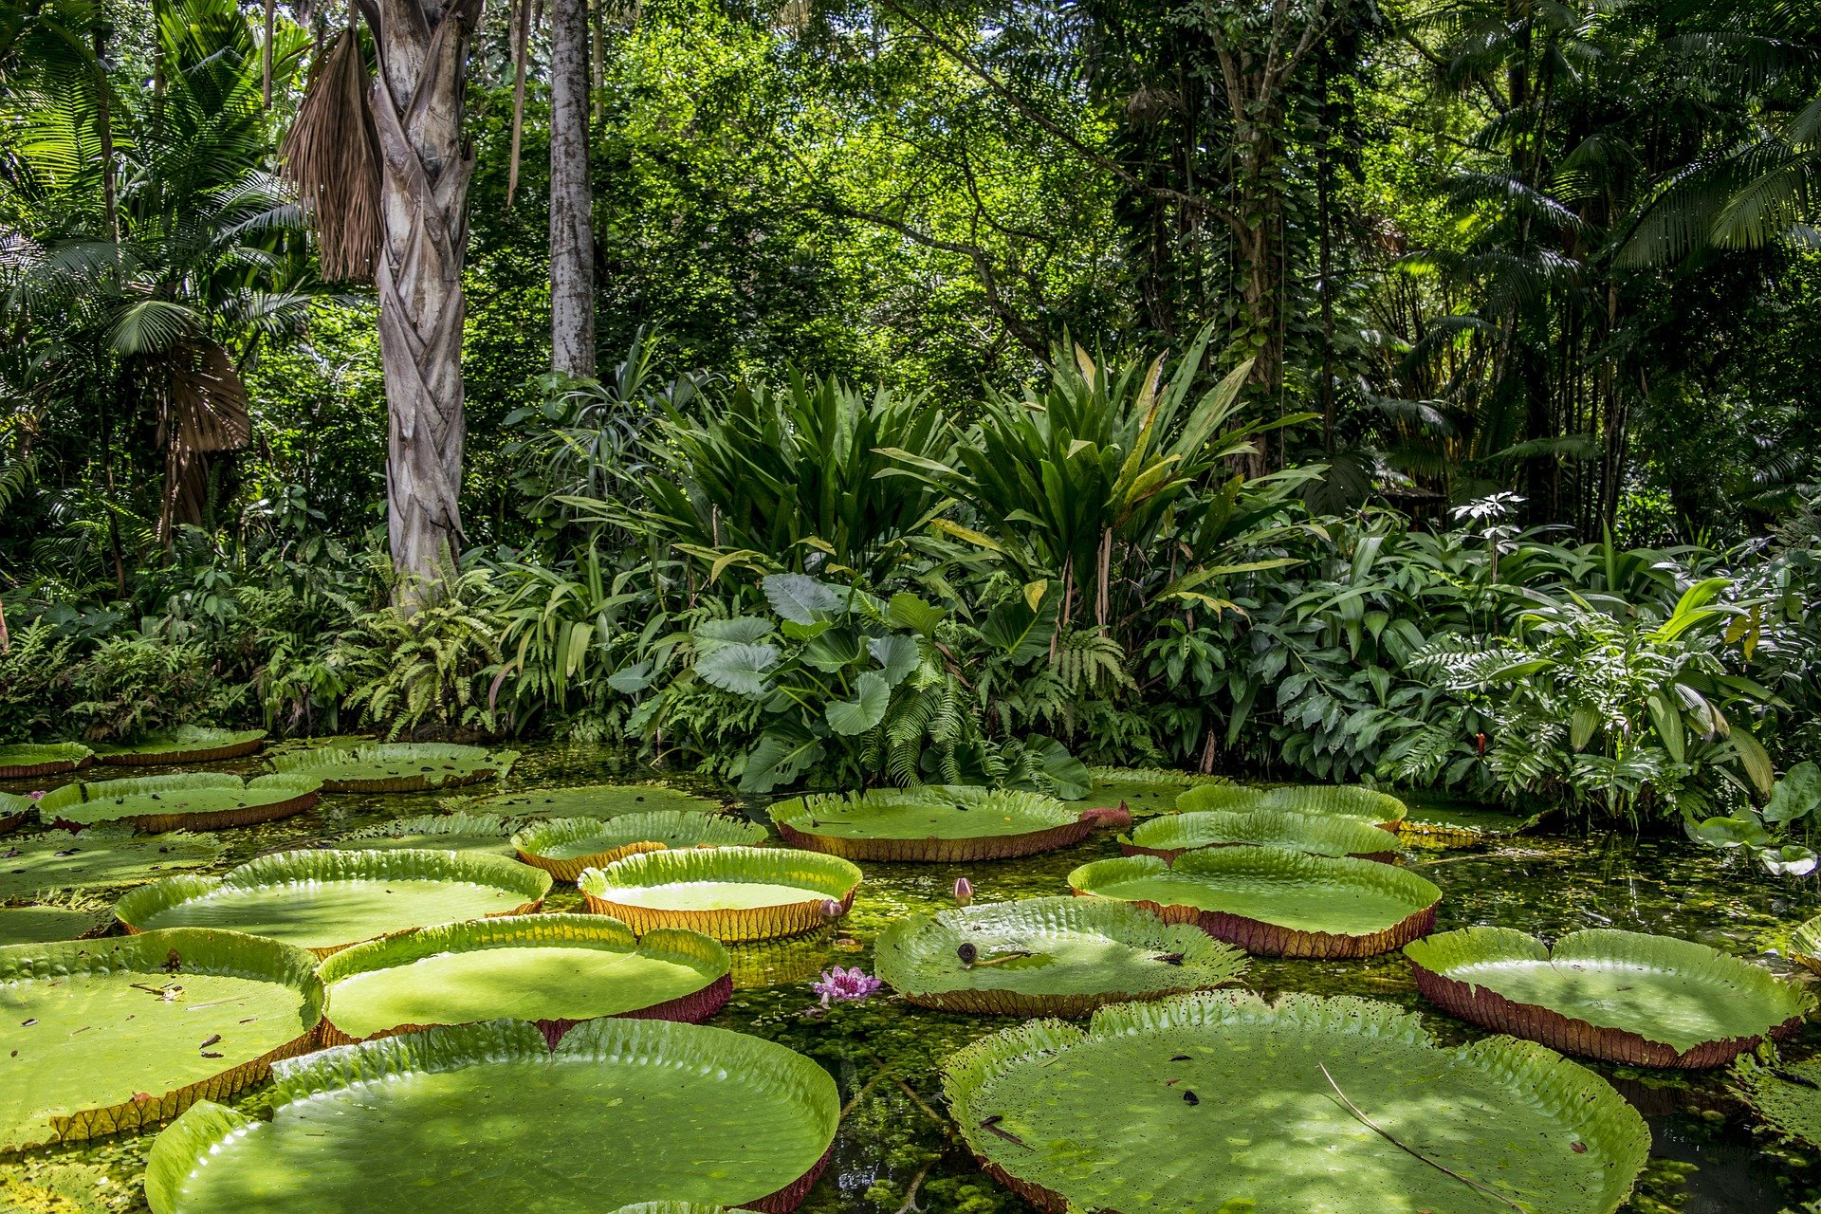
7. IDENTIFICAÇÃO BOTÂNICA DAS PLANTAS MEDICINAIS
O Brasil possui a maior flora do mundo, concentrada principalmente nos biomas Amazônico e na Mata Atlântica, onde existem cerca de 120 mil espécies de plantas superiores. Até meados do século XIX muitas plantas medicinais foram essenciais ao arsenal farmacêutico brasileiro (CARVALHO, 2004).
Imagem de TNeto por Pixabay

Slide 22
7. IDENTIFICAÇÃO BOTÂNICA DAS PLANTAS MEDICINAIS
No Brasil, a utilização de plantas medicinais para o tratamento dos agravos da saúde era patrimônio somente dos indígenas e dos detentores do conhecimento tradicional, como caboclos, caiçaras, raizeiros e afrodescendentes, durante os séculos de colonização. Os medicamentos de origem sintética eram importados principalmente da Europa, e muito tempo foi necessário para que as plantas medicinais usadas no Brasil pelos colonizadores fossem conhecidas no mundo.
Imagem de TNeto por Pixabay

Slide 23
7. IDENTIFICAÇÃO BOTÂNICA DAS PLANTAS MEDICINAIS
Como o estudo da Botânica é extenso e variado, nesta aula abordamos apenas a identidade das plantas medicinais.
Em todo o mundo, as plantas são conhecidas por uma série de nomes comuns, comerciais e farmacêuticos. São esses nomes que as pessoas usam quando conversam entre si ou mesmo quando indicam plantas medicinais. Como as plantas medicinais cruzam fronteiras regionais e nacionais, bem como tradições fitoterápicas, são conhecidas por diferentes nomes populares. Nesse sentido, um único nome popular pode ser usado para mais de uma espécie vegetal, e vice-versa.
Um dos aspectos fundamentais para a correta prescrição de fitoterápicos é o
conhecimento relacionado aos nomes populares das plantas e as suas nomenclaturas científicas.

Slide 24
7. IDENTIFICAÇÃO BOTÂNICA DAS PLANTAS MEDICINAIS
Por essa razão, é muito importante que o profissional de saúde saiba identificar e conhecer a taxonomia das plantas medicinais – daí o nosso objeto de estudo nos aspectos botânicos das plantas medicinais.
Para que você aprofunde os seus conhecimentos na botânica de plantas medicinais, indicamos o Curso de Qualificação em Plantas Medicinais e Fitoterápicos na Atenção Básica – Etapa 2 – Aspectos Botânicos e Agronômicos das Plantas Medicinais.
Confira mais: https://avasus.ufrn.br/local/avasplugin/cursos/curso.php?id=153

Slide 25

7.1. NOME POPULAR E NOME CIENTÍFICO:
A IDENTIDADE DAS PLANTAS MEDICINAIS
A taxonomia vegetal é o ramo
da botânica que se preocupa com
a identificação ou a denominação correta das plantas do ponto de vista científico.
A identificação botânica das plantas medicinais consiste em saber reconhecê-las por um ou mais nomes popular,
bem como pela nomenclatura científica.
O nome popular de uma planta é aquele reconhecido pelas pessoas de um determinado local, podendo variar de um local para outro e até mesmo de pessoa para pessoa de um mesmo local. Em geral, os nomes populares devem ser iniciados com letra minúscula, exceto quando se tratar de nome próprio. Aqueles que forem compostos devem ser separados por hífen. Exemplos: boldo, malva-santa, sete-dores, capim-santo.

Slide 26
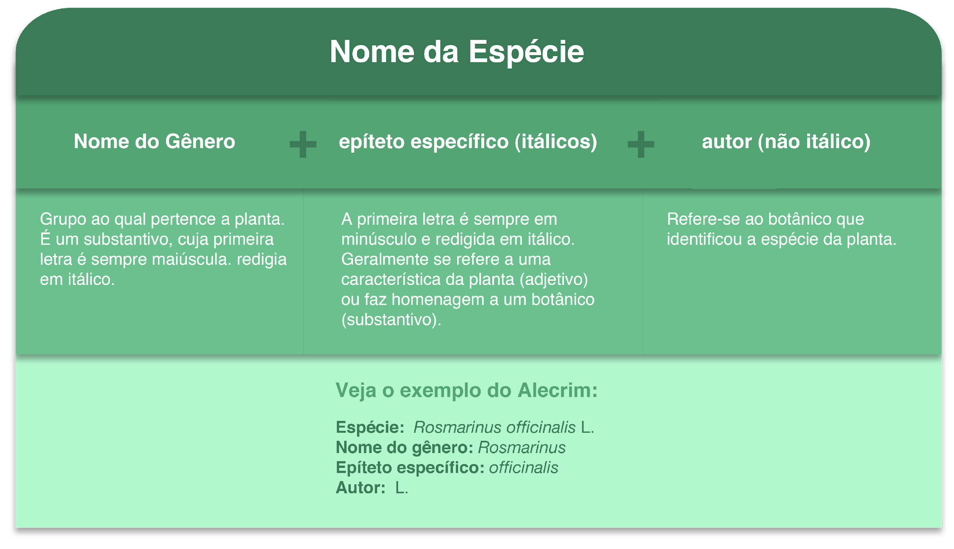
7.1.1. NOME CIENTÍFICO: A IDENTIDADE DAS PLANTAS MEDICINAIS
Em relação às espécies botânicas, cada uma delas possui um nome científico. A atribuição desse nome é em latim, sendo composto por um binômio que obedece às regras estabelecidas pelo Código Internacional de Nomenclatura Botânica. A nomenclatura binomial foi estabelecida por Carolus Linnaeus (1707-1775), ou simplesmente Lineu, em sua obra Species Plantarum.
A nomenclatura botânica é assim estabelecida:
Fonte: Silvana Nagai

Slide 27
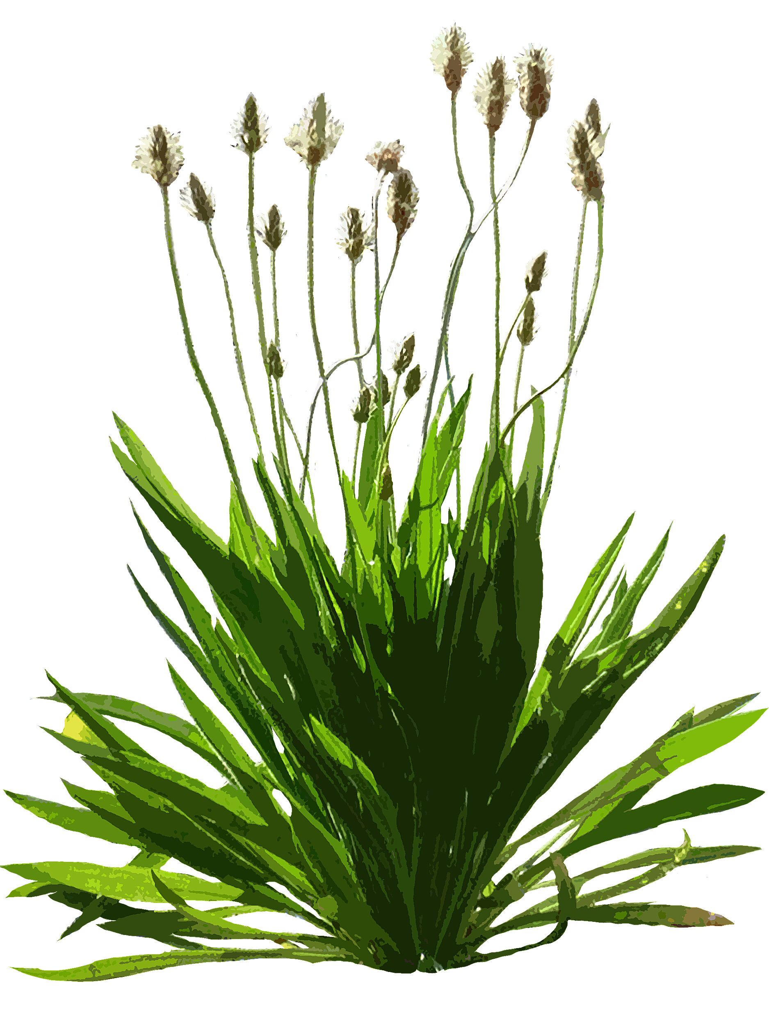
7.1.1. NOME CIENTÍFICO: A IDENTIDADE DAS PLANTAS MEDICINAIS
O nome científico de uma planta é quase sempre composto por uma combinação de dois outros em latim, que devem ser escritos em itálico (ou sublinhados, quando manuscritos), seguidos pelo nome do pesquisador que descreveu aquela planta:
O primeiro nome, conhecido como gênero (grupo ao qual pertence a planta), deve ser iniciado com letra maiúscula e escrito em itálico.
O segundo nome, denominado de epíteto específico, deve ser escrito com letra minúscula, em itálico.
O nome do pesquisador/autor que descreveu a planta deve ser escrito de forma abreviada seguido de ponto ou por extenso, seguindo nomenclatura internacional e sem itálico.

Slide 28
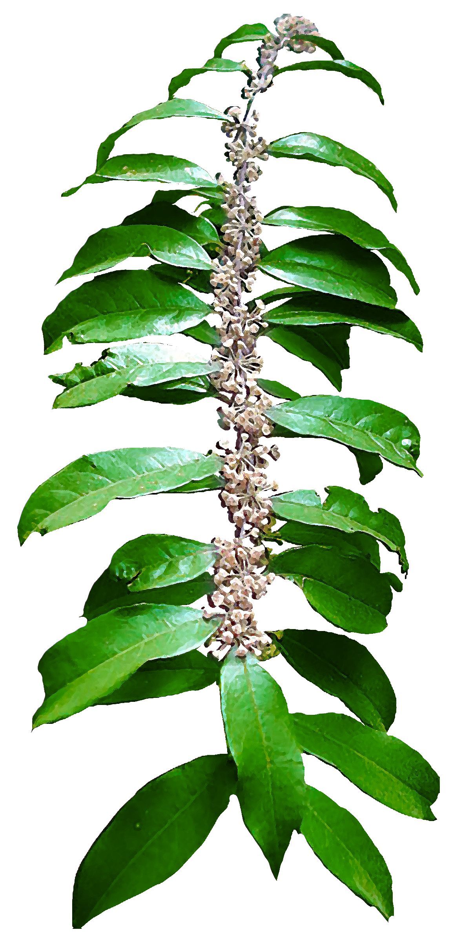
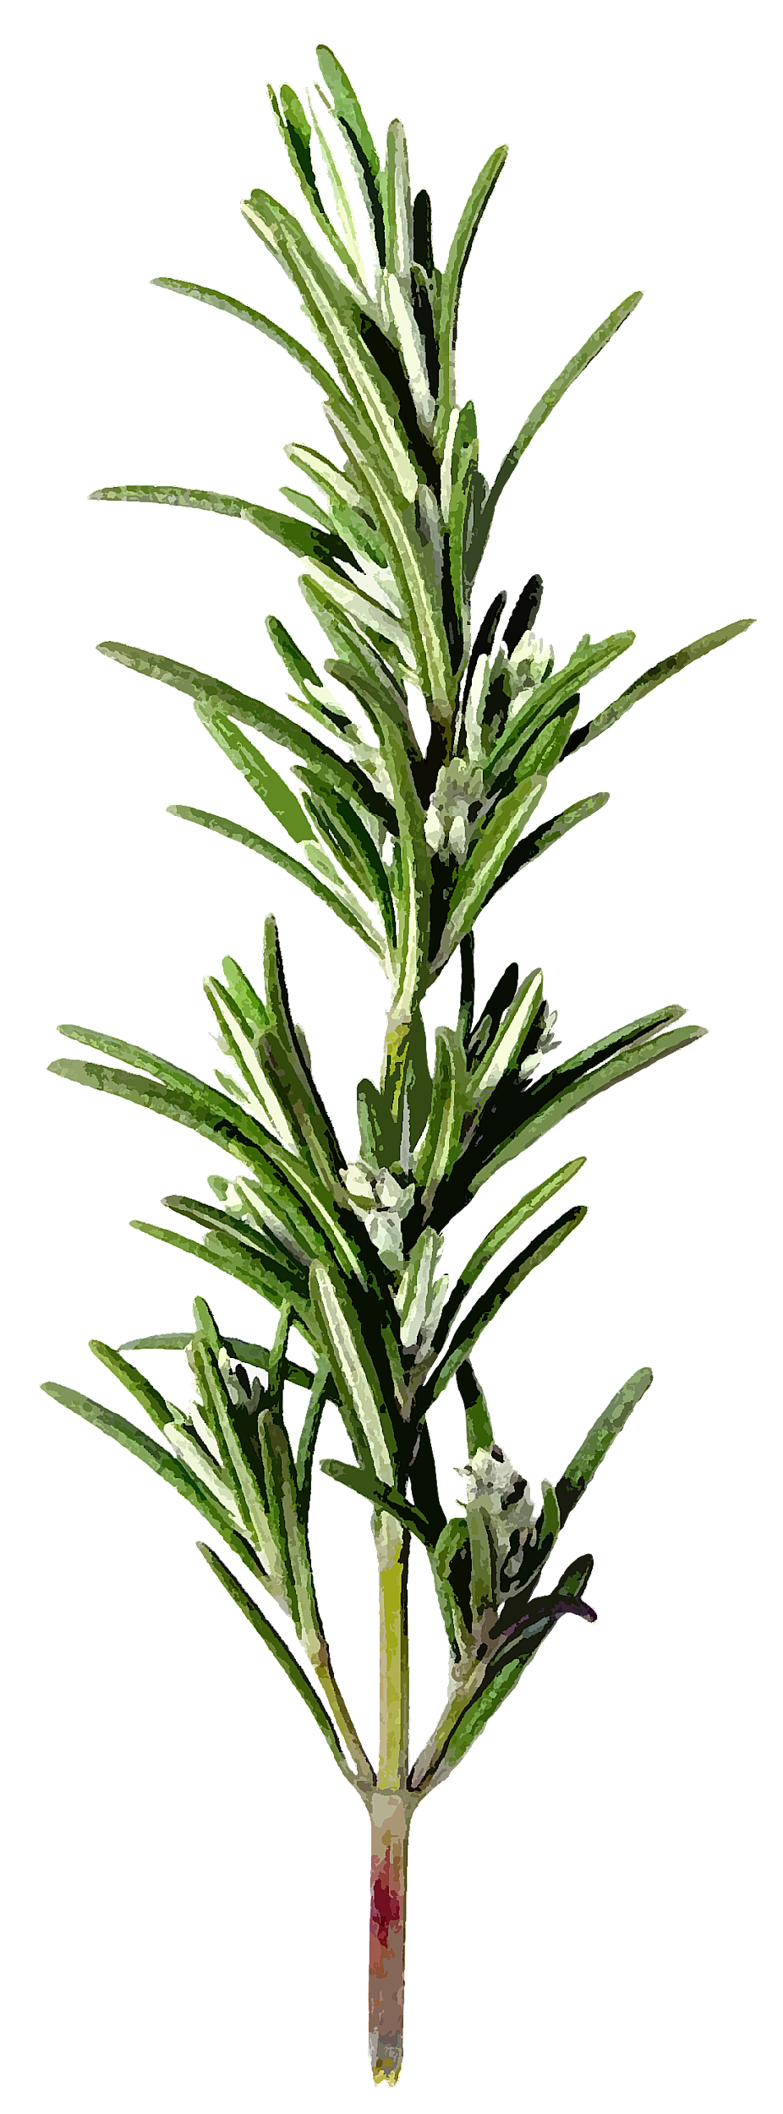
7.1.1. NOME CIENTÍFICO: A IDENTIDADE DAS PLANTAS MEDICINAIS
Casearia sylvestris Sw. Casearia o gênero; sylvestris, o epíteto específico e
Sw., o autor que identificou e deu o nome científico.
Rosmarinus officinalis L.
O nome popular é alecrim e o da Casearia sylvestris Sw. é guaçatonga, erva-de-bugre e erva-de-lagarto.

Slide 29
IMPORTANTE!
A nomenclatura científica é internacional, o que facilita a comunicação entre botânicos. Quando precisam se referir ou obter informações sobre uma planta, botânicos de diferentes países, mesmo que não falem a mesma língua, podem se comunicar utilizando o seu nome específico.
Amplie os seus conhecimentos sobre a identificação botânica das plantas
medicinais por meio de obra recente e atualizada que apresenta a descrição
da planta, nome científico atualizado e sinonímias, área de ocorrência, usos populares, composição química e atividades terapêuticas: Plantas Medicinais do Brasil – Harri Lorenzi e Francisco José de Abreu Matos, 2ª edição. Instituto Plantarum , Nova Odessa, SP, 2008.

Slide 30
7.1.2. O SISTEMA DE IDENTIFICAÇÃO TRADICIONAL DAS PLANTAS MEDICINAIS
O sistema de identificação tradicional ou popular é empírico. Reconhecer uma planta na mata é bastante complexo, tarefa realizada pela população local, caboclos, índios, caiçaras e ribeirinhos. Normalmente, a identificação da planta se dá por um conjunto de sensações – odor, paladar, tato e intuição –, que se soma à observação das características externas das plantas: formas, texturas e cores de suas partes. Os povos nativos da floresta, quando vão identificar uma árvore frondosa, normalmente o fazem pela casca do caule, testando seu sabor, odor, cor e textura.

Slide 31
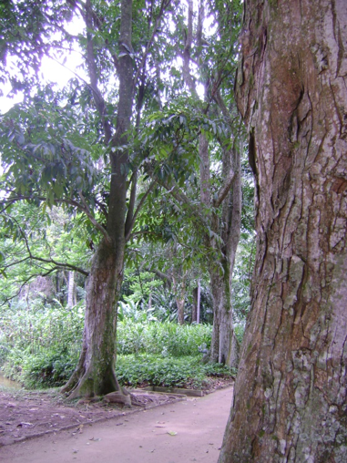
7.1.2. O SISTEMA DE IDENTIFICAÇÃO
TRADICIONAL DAS PLANTAS MEDICINAIS
A identificação tradicional requer uma sensibilidade aguçada, além de sucessivas observações anteriores. Todos esses estímulos são levados em consideração no diagnóstico final da planta por parte do nativo.
Imagem: andiroba
Fonte: Silvana Nagai

Slide 32
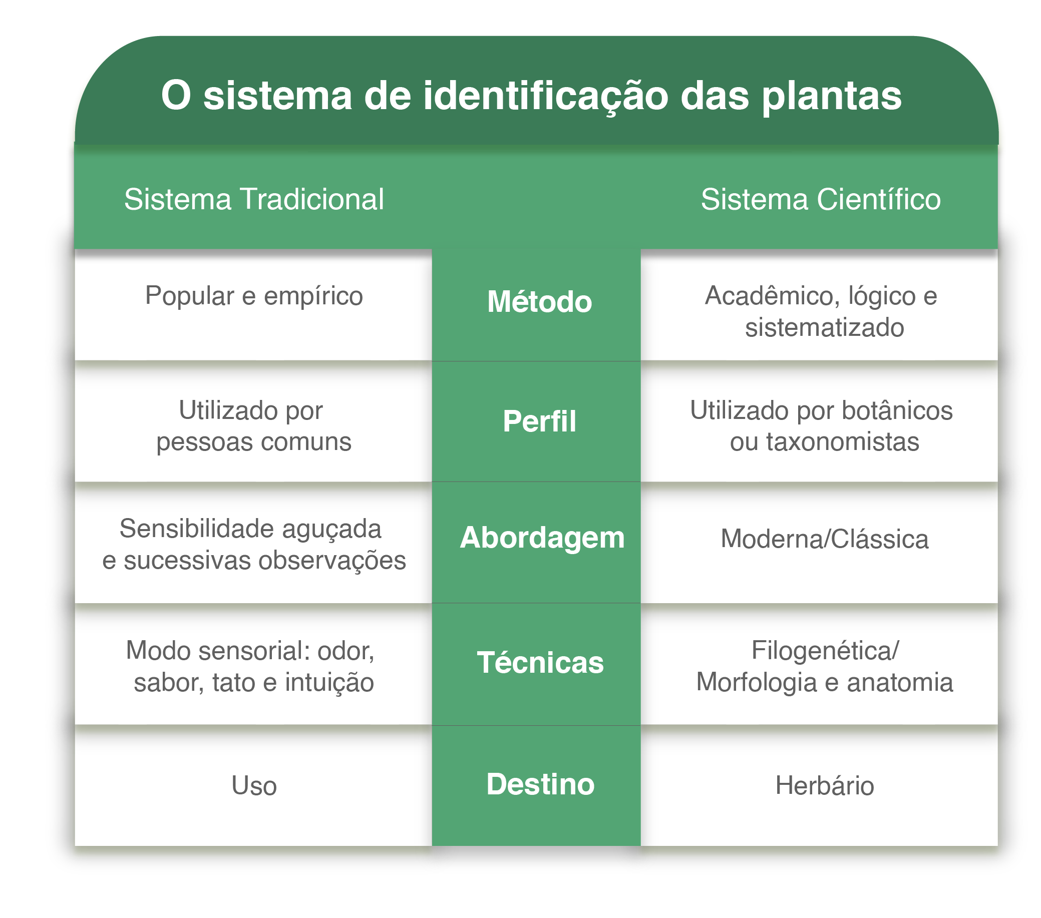
8. O SISTEMA DE IDENTIFICAÇÃO TRADICIONAL E CIENTÍFICO DAS PLANTAS MEDICINAIS

Slide 33
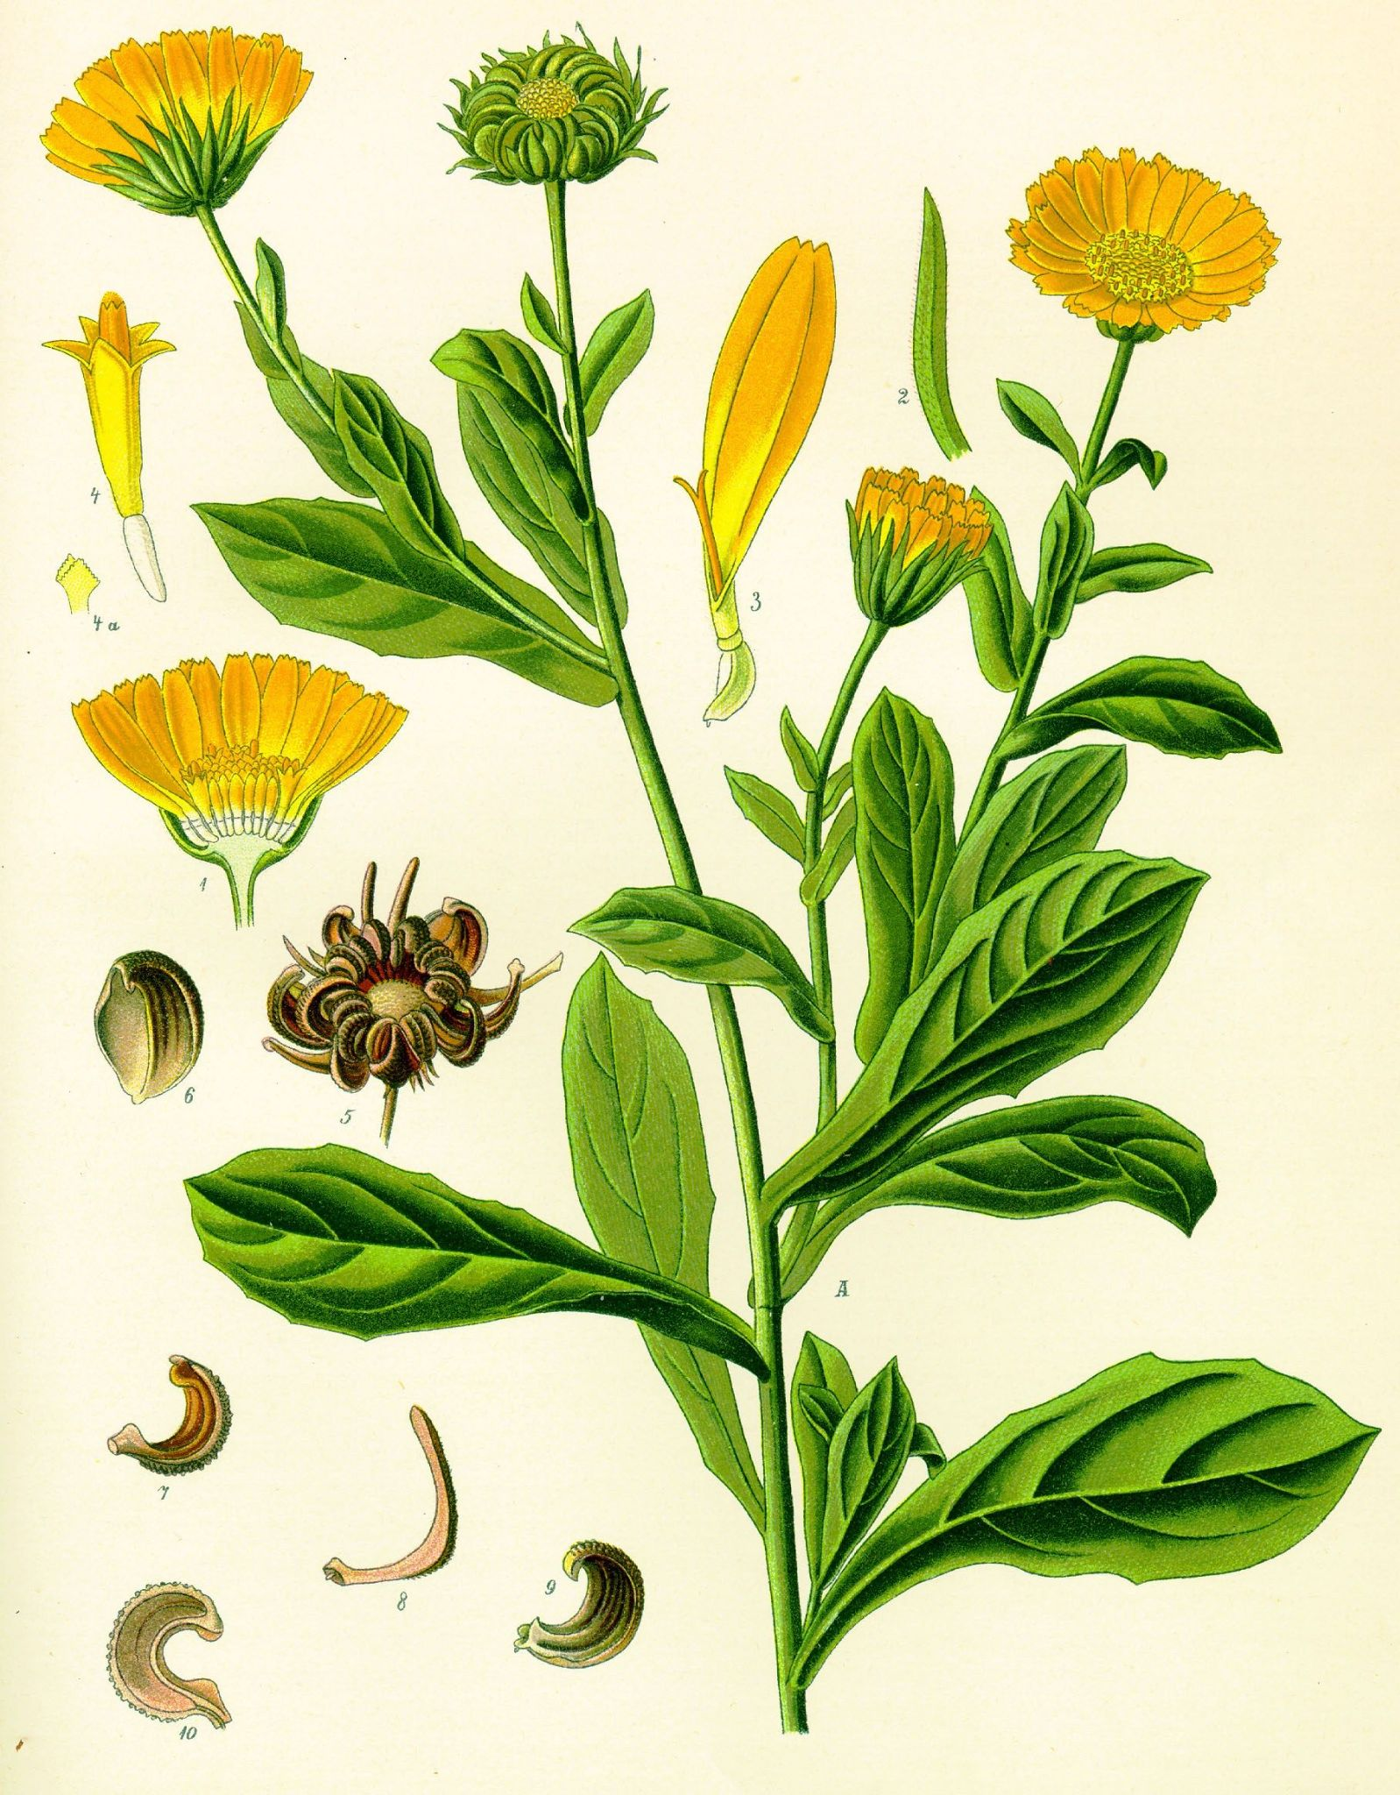


9. SISTEMA DE CLASSIFICAÇÃO CIENTÍFICA DAS PLANTAS MEDICINAIS
Ao longo da história, foram propostos vários sistemas de classificação das plantas, isto é, formas de situar as plantas em um sistema logicamente organizado. Atualmente, os sistemas mais utilizados pelos taxonomistas abrangem dois tipos de abordagem: uma abordagem mais moderna baseada em análises filogenéticas ou moleculares, porém pouco empregada especialmente pelos altos custos envolvidos; e outra, a abordagem clássica, baseada nos caracteres morfológicos (vegetativos e reprodutivos) e anatômicos (estruturas micro e macroscópicas) das plantas, mais usada tanto pelo fato de esses caracteres serem mais facilmente detectáveis e reconhecíveis, quanto pelo baixo custo.
Imagem: desenho botânico da calêndula
Fonte: Futuro Sustentável

Slide 34
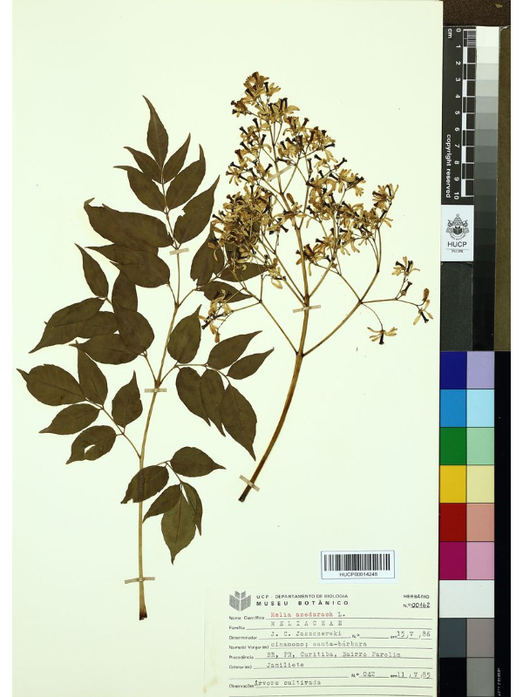
9. SISTEMA DE CLASSIFICAÇÃO CIENTÍFICA DAS PLANTAS MEDICINAIS
A classificação científica de uma planta e o seu depósito de amostras em um herbário são etapas fundamentais para a confiabilidade dos estudos, bem como para a certeza de que não se está usando a planta errada.
Há procedimentos simples e básicos para identificar uma planta e torná-la testemunha da flora local. Alguns desses procedimentos, habitualmente seguidos pelos botânicos, devem ser observados, como coleta de amostras da planta, herborização, identificação da espécie e confecção de exsicatas com o material botânico, ou seja:
Imagem: Exsicata da Matricaria chamomilla L.
Fonte: Herbário Virtual Reflora/HUCP- Pontifícia Universidade Católica do Paraná

Slide 35
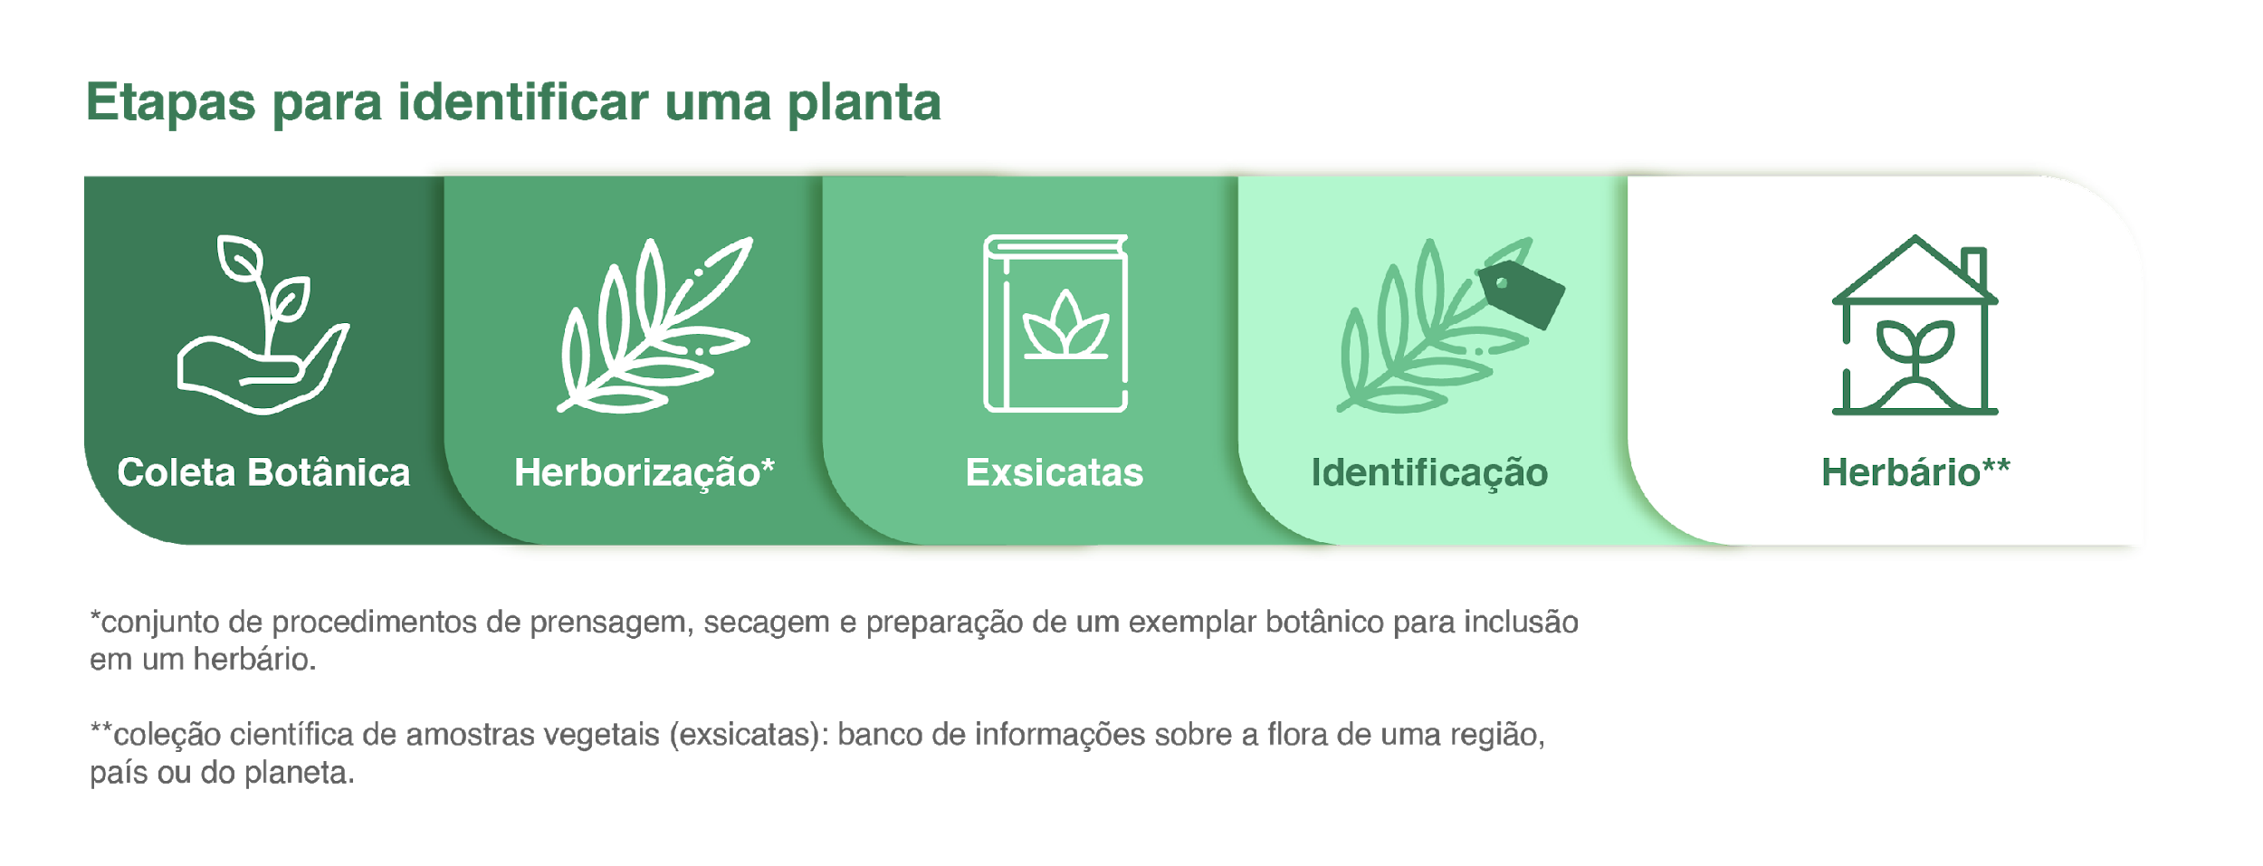
9. SISTEMA DE CLASSIFICAÇÃO CIENTÍFICA DAS PLANTAS MEDICINAIS

Slide 36
CONCEITOS PARA MOUSE OVER DO ESQUEMA ANTERIOR, FAZER CAIXAS COM OS CONCEITOS
Coleta Botânica - A coleta botânica deve consistir de material representativo do aspecto geral da planta e, preferencialmente, em estágio reprodutivo, ou seja, apresentar ramos vegetativos (caule e folhas) e férteis (inflorescências e flores e/ou infrutescências e frutos).
Herborização - As plantas devem estar sadias e bem desenvolvidas.
No caso das plantas medicinais, as amostras devem coletar também a parte a ser utilizada da planta: casca ou raiz – retirar um pedaço ou pedaços menores; látex, óleos, resinas – se possível, coletar um pouco em pequenos frascos âmbar.
Herbário - coleção científica de amostras vegetais desidratadas e prensadas (exsicatas), constituindo um verdadeiro banco de informações sobre a flora de uma região ou do planeta como um todo. Por meio dessa base de informações, podemos saber se uma planta recém-coletada já foi classificada, a que família e gênero pertencem, se é rara ou comum, onde e quando foi coletada.

Slide 37
CONCEITOS PARA MOUSE OVER DO ESQUEMA ANTERIOR, FAZER CAIXAS COM OS CONCEITOS
Exsicatas - Após a coleta, o material deve ser desidratado e as amostras analisadas pelo botânico para identificá-las. Esse especialista irá verificar e descrever as características da planta, vistas a olho nu e ao microscópio. Em seguida, usará chaves de identificação para classificá-las e identificá-las conforme o Código Internacional de Nomenclatura Botânica. As amostras desidratadas são afixadas em uma cartolina de tamanho padronizado (29 x 42 cm), costurando-as com linha bem fina, ou utilizando cola solúvel em água. Uma etiqueta contendo os dados, anotados em campo, das amostras botânicas coletadas, é colada no canto inferior direito da cartolina. No canto superior esquerdo, costuma-se afixar um envelope pequeno para guardar partes frágeis caídas (folhas, flores e frutos); e, no caso de plantas medicinais, a parte utilizada.
Identificação - A Identificação para classificar e identificar a planta deverá seguir o Código Internacional de Nomenclatura Botânica.

Slide 38
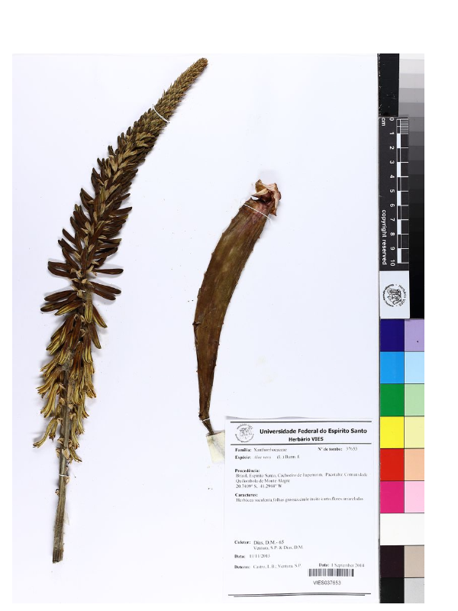
9. SISTEMA DE CLASSIFICAÇÃO CIENTÍFICA
DAS PLANTAS MEDICINAIS
\Sobre exsicatas e herbários, dados taxonômicos (classificação, nomes científicos e sinonímias), distribuição geográfica das plantas e nomes populares, veja a seguir as indicações de projetos de herbários no Brasil e pelo mundo afora.
Imagem: Exsicata da Aloe vera (L.) Burm. f.
Fonte: Herbário Virtual Reflora/VIES- Universidade Federal do Espírito Santo

Slide 39
Projeto Reflora: http://reflora.jbrj.gov.br/reflora/PrincipalUC/PrincipalUC.do
INCT Herbário Virtual da Flora e dos Fungos: http://inct.florabrasil.net/
Lista de espécies da Flora do Brasil: http://floradobrasil.jbrj.gov.br/
Flora Brasiliensis: http://florabrasiliensis.cria.org.br/index
MPNS - Medicinal PlantNames Services: http://mpns.kew.org/mpns-portal/
The Plant List: http://www.theplantlist.org/
The New York Botanical Garden: www.nybg.org
Rede Brasileira de Herbários: http://www.botanica.org.br/rbh
Jardins Botânicos reunidos no Museu Goeldi: https://www.museu-goeldi.br/noticias/jardins-botanicos-reunidos-no-museu-goeldi

Slide 40



Agora é hora de testar sua compreensão sobre o conteúdo estudado nesta aula.
O questionário a seguir possui cinco questões e após finalizá-lo você terá feedback.
Em caso de dúvidas, sugerimos que retorne, quantas vezes for necessário, ao conteúdo teórico da aula para reestudo. Isso irá consolidar ainda mais a sua aprendizagem.
Clique para responder ao questionário.

Slide 41
10. REFERÊNCIAS
BRASIL. Agência Nacional de Vigilância Sanitária, ANVISA, Resolução da Diretoria Colegiada - RDC N° 26, DE 13 DE MAIO DE 2014.
BRASIL. Agência Nacional de Vigilância Sanitária. Formulários de Fitoterápicos da Farmacopéia Brasileira/Agência Nacional de Vigilância Sanitária. Brasília: Anvisa, 2011.
BRASIL. Agência Nacional de Vigilância Sanitária. Farmacopeia Brasileira. 5ª ed. Brasília. 2010.
BRUNING, M.C.R., MOSEGUI, G.B.G., VIANNA, C.M.M.. A utilização da fitoterapia e de plantas medicinais em unidades básicas de saúde nos municípios de Cascavel e Foz do Iguaçu – Paraná: a visão dos profissionais de saúde. Ciência & Saúde Coletiva, 17(10):2675-2685, 2012.
CARVALHO, J.C.T.. Fitoterápicos anti-inflamatórios (aspectos químicos, farmacológicos e aplicações terapêuticas). Editora Tecmedd, São Paulo, 2004.
LORENZI, H. MATOS, F.J.A. Plantas medicinais no Brasil: Nativas e Exóticas. 2ª ed. Nova Odessa, SP: Instituto Plantarum, 2008. 576p.
MARTINS-DA-SILVA, R.C.V. da; SILVA, A.S.L. da; FERNANDES, M.M.; MARGALHO, L.F. Noções Morfológicas e Taxonômicas para Identificação Botânica. Brasília/DF: EMBRAPA, 2014. 111p.: il. color.

Slide 42
10. REFERÊNCIAS
MENTZ, L.A. & BORDIGNON, S.A.L de. Nomenclatura Botânica, classificação e identificação de plantas medicinais. In: SIMÕES, C.M.O. et al. (Orgs.).
MOTA, N.F. de O.; PAULA, L.F. de; VIANA, P.L. Guia Prático de Métodos de Campo para Estudos de Flora/Bocaina Biologia da Conservação. 3ª ed. revista e corrigida. Belo Horizonte, MG. 2014. 81p. (Ebook)
ORGANIZACION MUNDIAL DE LA SALUD. Estratégia de La OMS sobre Medicina Tradicional 2002-2005. Genebra. 2002.
ORGANIZACION MUNDIAL DE LA SALUD. Estratégia de La OMS sobre Medicina Tradicional 2014-2023. Genebra. 2014.
PEIXOTO, A.L. & MAIA, L. C. (Org.)Manual de procedimentos para Herbários. Recife: Ed. Universitária da UFPE.2013. 53p.
SOUZA, V.C. &LORENZI, H. Chave de identificação: para as principais famílias de Angiospermas nativas e cultivadas do Brasil. 2ª ed. São Paulo: Instituto Plantarum de Estudos da Flora, 2007. 31p.

Slide 43

FICHA TÉCNICA
Ministério da Saúde
Secretaria de Atenção Primária à Saúde - SAPS
Departamento de Saúde da Família - DESF
Coordenação Nacional de Práticas Integrativas e Complementares em Saúde – CNPICS
Secretaria de Gestão do Trabalho e da Educação na Saúde - SGTES
Departamento de Gestão da Educação na Saúde – DEGES
Coordenação Técnico Executiva
Daniel Miele Amado – CNPICS/DESF/SAPS/MS
Paulo Roberto Sousa Rocha – CNPICS/DESF/SAPS/MS
Joseane Carvalho Costa – Universidade Federal do Sul e Sudeste
do Pará - UNIFESSPA
Fundação Oswaldo Cruz
Presidente
Nísia Trindade Lima
Chefe de Gabinete
Valcler Rangel Fernandes
Coordenação Geral – Escritório de Projetos da Presidência
Ana Paula Morgado Carneiro

Slide 44
FICHA TÉCNICA
CRÉDITOS DO CURSO
CRÉDITOS DESTE RECURSO DIDÁTICO
Conteúdo
Silvana Cappelleti Nagai
Coordenação Geral
Paulo Roberto Sousa Rocha
Coordenação de Conteúdos
Silvana Cappelleti Nagai
Consultoria e Revisão de Conteúdos
Paulo Roberto Sousa Rocha
Silvana Cappelleti Nagai
Sônia Regina Evangelista Dantas
Coordenação e Design Educacional
Samuel Brauer Nascimento
Coordenação de Produção
Samuel Brauer Nascimento
Revisão Gramatical/Ortográfica e ABNT
Luciana Barreto Machado Rezende
Revisão e Acompanhamento Pedagógico
Facilitação para o AVASUS
Andrea Cristina Lovato Ribeiro
Audrey Gonçalves de Souza
Produção Audiovisual
Eduardo Dias Abreu
Animação
Leudo Lima
Ilustração
Thiago Fagundes
Design Web
Henrique Augusto Queiroz Aragão
Diagramação
Allysson Matias Franco
Design Gráfico
Gabriel Cunha

